Slide 1
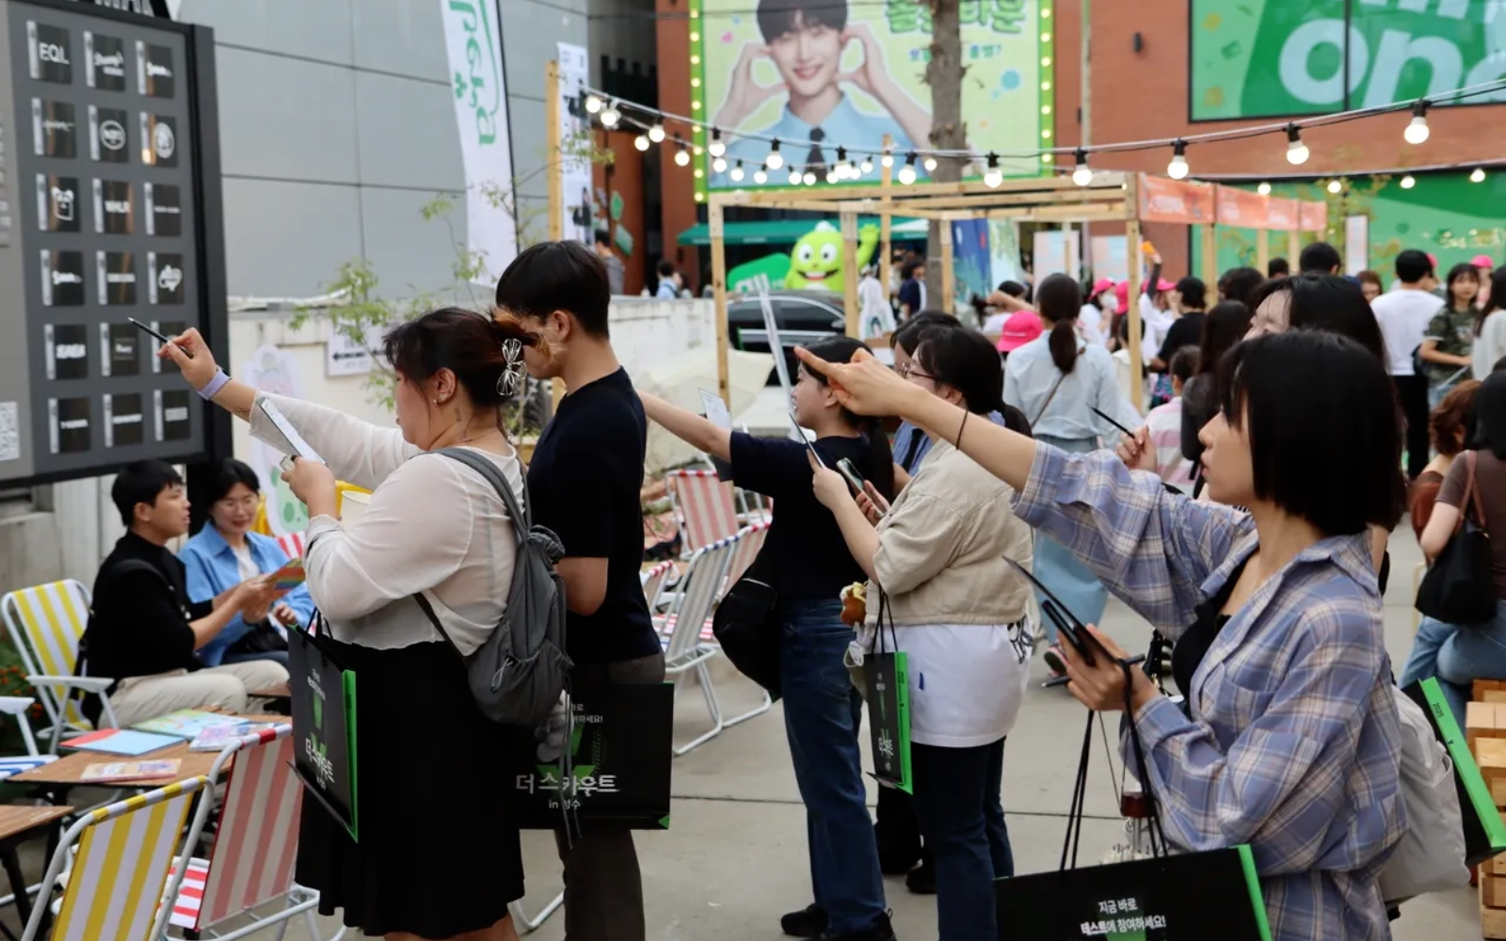
유니크굿컴퍼니 · 리얼월드 AI 기업교육
THE
SCOUT
리얼월드 AI 기업교육 대표 프로그램
레크리에이션을 넘어, AI 파트너와 함께 관찰하고
대화하고 판단하고 협업합니다. 참가자가 팀의
해답을 직접 만드는 고급 참여형 워크숍.
AI 파트너
관찰·대화
판단·협업
팀빌딩
2026 · AI TEAM-BUILDING WORKSHOP
01

Slide 2

UNIQUEGOOD COMPANY
WHY
AI 팀빌딩의 새로운 기준
AI를 구경하는 교육이 아니라, AI 파트너와 함께 공동의 문제를 해결합니다.
AI 파트너와 함께
관찰·대화·판단·협업으로
참가자는 서사의 주인공으로 현장을 탐색하고, 서로의 발견을
연결해 팀의 판단과 공동의 해답을 완성합니다.
AI 파트너
현장 관찰·탐색
판단과 합의
팀의 해답 완성
「더 스카우트」 AI 기업교육 대표 프로그램
AI 팀빌딩
02

Slide 3
UNIQUEGOOD COMPANY
LEARNING OBJECTIVES
후보 요원은 네 가지 협업 행동을 직접 수행합니다
관찰·질문·검증·합의를 RES 작전으로 연습합니다.
01
관찰 — 현장에서 본 사실과 추측을 구분합니다.
현장
증거
근거
판단
02
질문 — AI와 동료에게 묻고 빠진 정보를 확인합니다.
검증 — 서로 다른 단서를 연결해 공동 가설을 검증합니다.
팀 가설
03
04
합의 — 근거를 들어 선택하고 판단 과정을 설명합니다.
학습 산출물
증거 장부 · 공동 가설 · 선택 근거
「더 스카우트」 AI 기업교육 대표 프로그램
학습 목표
03

Slide 4
UNIQUEGOOD COMPANY
경험 구성
최신 AI 기술과 실감 기술로
몰입감 넘치는 참여형 경험을 완성합니다
왓슨 AI·실감 기술·모바일 작전 화면·협력 서사가 하나의 흐름으로 이어집니다.
01
02
03
04
최첨단 AI 왓슨
실감 기술
모바일 작전 화면
협력 서사
참가자의 말과
진행 상황에
실시간으로 반응
AR·GPS·NFC로
현실 공간과
이야기를 연결
탐색·대화·선택을
하나의 화면으로
안내
참가자의 행동과
팀의 선택으로
이야기를 완성
현실 공간 × 왓슨 AI × 실감 기술 × 모바일 작전 화면 × 협력 서사
「더 스카우트」 AI 기업교육 대표 프로그램
경험 구성
04

Slide 5
UNIQUEGOOD COMPANY
AI ROLE & BOUNDARY
왓슨은 정답을 대신하지 않는 AI 파트너입니다
팀의 증거를 정리하고 질문하지만, 정답·완료·최종 선택을
스스로 결정하지 않습니다.
WATSON
01
입력 범위
02
지원 역할
증거를
정리하고
빠진 근거를
질문합니다.
허용된 증거와 현재 단계만
다룹니다.
근거 정리·질문·허용된 힌트를
돕습니다.
03
판정 분리
04
평가 금지
정답은 규칙 엔진, 최종 선택은
팀이 합니다.
개인을 자동 진단하거나
평가하지 않습니다.
결정권은 참가자에게
AI 제안 ≠ 정답 · 규칙 엔진 판정 ≠ 개인 평가
「더 스카우트」 AI 기업교육 대표 프로그램
AI 역할·한계
05

Slide 6
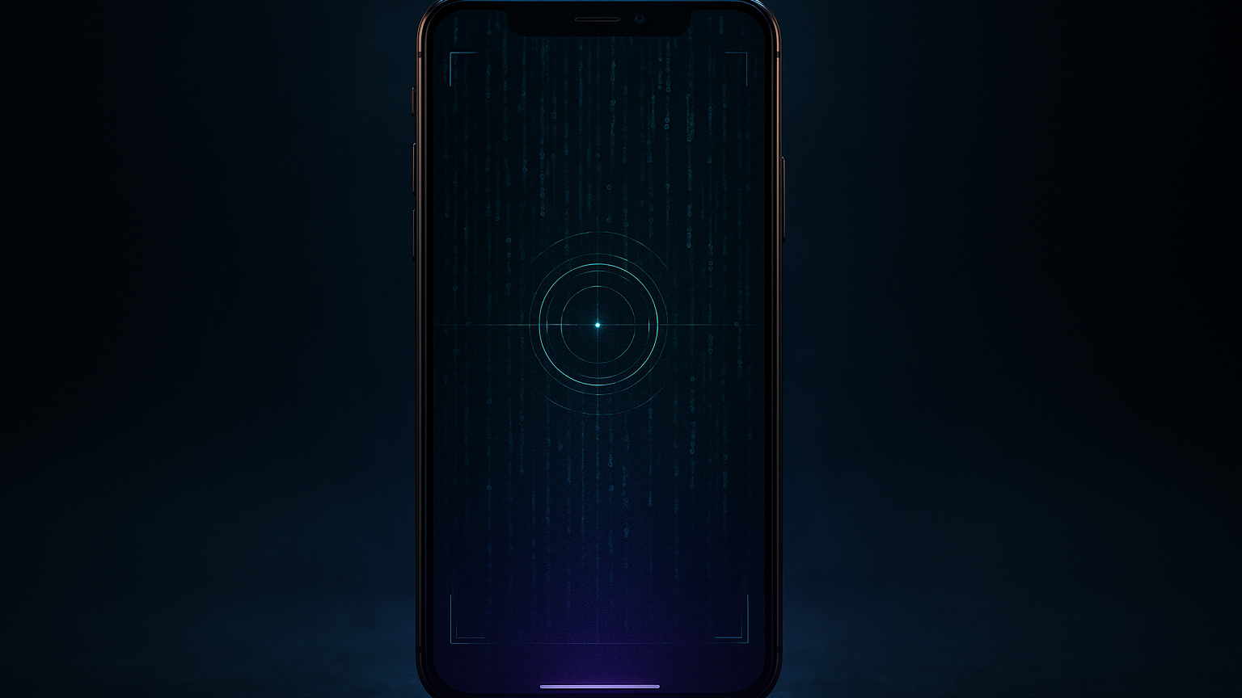

UNIQUEGOOD COMPANY
SIGNATURE 01 · WATSON AI
최첨단 인터랙티브 AI 왓슨
참가자의 말과 진행 상황에 반응하며 작전을 함께 수행하는 진정한 파트너입니다.
매트릭스형 접속 게이트 · 작전 채널로 진입
자비스풍 대화 HUD · 발견과 진행에 실시간 반응
접속
대화
진행
현장 대응
「더 스카우트」 AI 기업교육 대표 프로그램
작품 특징
06

Slide 7
UNIQUEGOOD COMPANY
SIGNATURE 02 · IMMERSIVE
현실 공간을 플레이로 바꾸는 실감기술
장소에 이미 있는 표식·동선·건축·자연이 게임의 단서와 장면이 됩니다.
AR
GPS
NFC · QR
공간 관찰
숨은 정보층
이동과 도착
즉시 연결
장소 고유성
현실 표식 위에
새로운 장면을
엽니다.
위치와 동선을
미션의 흐름으로
만듭니다.
물리 단서와 디지털
미션을 연결합니다.
건축·빛·표지·자연을
발견의 재료로
씁니다.
「더 스카우트」 AI 기업교육 대표 프로그램
작품 특징
07

Slide 8
UNIQUEGOOD COMPANY
SIGNATURE 03 · MOBILE INTERACTION
모든 행동이 이어지는 모바일 작전 화면
한 화면이 다음 행동을 명확히 안내하고 현실과 이야기를 끊김 없이 연결합니다.
01
현재 목표
02
진행 레일
현재 목표
지금 할 행동 하나를 명확하게
전체 여정과 현재 위치를 한눈에
빛의 고정점을 찾으세요
03
현장 단서
04
증거 장부
QR·AR·GPS와 물리 증거 연결
찾은 사실과 출처를 계속 축적
왓슨
세 지점 중 계속 빛나는
곳을 알려 주세요.
05
왓슨 대화
06
팀 제출
질문·힌트·다음 행동을 플레이로
팀의 선택을 결말로 연결
ONE SCREEN · ONE NEXT ACTION
「더 스카우트」 AI 기업교육 대표 프로그램
작품 특징
08

Slide 9
UNIQUEGOOD COMPANY
SIGNATURE 04 · CO-CREATED STORY
참가자의 선택으로 함께 완성하는 이야기
서로 다른 발견과 대화가 팀만의 과정과 결말을 만듭니다.
01
02
03
04
다르게 발견
›
서로 설명
›
왓슨과 상호작용
›
함께 선택
각자 다른 위치와
단서에서 서로 다른
정보를 얻습니다.
본 것을 말하고
비교하며 빠진
연결을 찾습니다.
진행 맥락에
반응하는 대화로
다음 가능성을
확인합니다.
팀의 마지막 선택이
결말과 리포트를
완성합니다.
정해진 장면을 보는 콘텐츠가 아니라, 참가자의 행동으로 완성되는 콘텐츠.
「더 스카우트」 AI 기업교육 대표 프로그램
작품 특징
09

Slide 10
UNIQUEGOOD COMPANY
AI × 실감기술 × 모바일 인터랙션
AI와 실감기술이 만나 발견이 이야기가 됩니다
현실의 발견이 화면과 AI를 지나 팀의 선택과 이야기의 변화로 돌아옵니다.
01
›
02
›
03
›
04
›
05
›
06
현실 공간
실감기술
모바일
왓슨 AI
팀의 선택
이야기 변화
직접 관찰
AR·GPS·NFC·QR
목표·단서·대화
맥락에 반응
공동 제출
결말·리포트
발견
다음 장면
현실 공간 × 모바일 인터랙션 × 왓슨 AI × 공동 목표
「더 스카우트」 AI 기업교육 대표 프로그램
작품 특징
10

Slide 11
UNIQUEGOOD COMPANY
LEARNING JOURNEY · 5 ACTS
다섯 막이 하나의 협업 학습 흐름이 됩니다
시간·인원은 파일럿과 현장 리허설 뒤 확정하며, 아래 학습 순서는 유지합니다.
1막
2막
3막
4막
5막
목표 정렬
사실 수집
질문 검증
가설 합의
결정 성찰
역할 · 기준 · 공동 목표
관찰 · 출처 · 증거 기록
AI 질문 · 가정 확인
설명 · 비교 · 선택 근거
결과 · 회고 · 다음 행동
목표 정렬 → 사실 수집 → 질문 검증 → 가설 합의 → 결정 성찰
「더 스카우트」 AI 기업교육 대표 프로그램
학습 여정
11

Slide 12
UNIQUEGOOD COMPANY
ACT 1 · CALL & BRIEFING
소집과 브리핑
처음 몇 분 안에 역할·목표·장소의 위협을 이해하고 바로 움직입니다.
01
02
03
04
비밀 채널 접속
›
현장 요원 승인
›
사건 파일 수신
›
첫 단서 확인
현실과 게임의
경계를 여는 첫 화면
팀과 역할을
확인하고 작전에
합류
장소에서 벌어진
위협과 공동 목표
이해
화면에서 현장으로
시선을 전환
접속
역할
목표
첫 행동
「더 스카우트」 AI 기업교육 대표 프로그램
미션 구성
12

Slide 13

UNIQUEGOOD COMPANY
ACT 2 · FIELD EXPLORATION
현장을 직접 관찰하고 탐색합니다
화면만 보는 것이 아니라 실제 장소의 차이와 패턴을 발견하는 플레이입니다.
01
물리 단서
포스터·표식·배치에서
규칙을 발견
02
위치 체크
GPS와 랜드마크로 다음
장면에 도착
03
AR 정보층
현실 위에 숨은 단서와
변화를 확인
04
공간 관찰
건축·빛·표지·자연을 직접
비교
「더 스카우트」 AI 기업교육 대표 프로그램
미션 구성
13

Slide 14
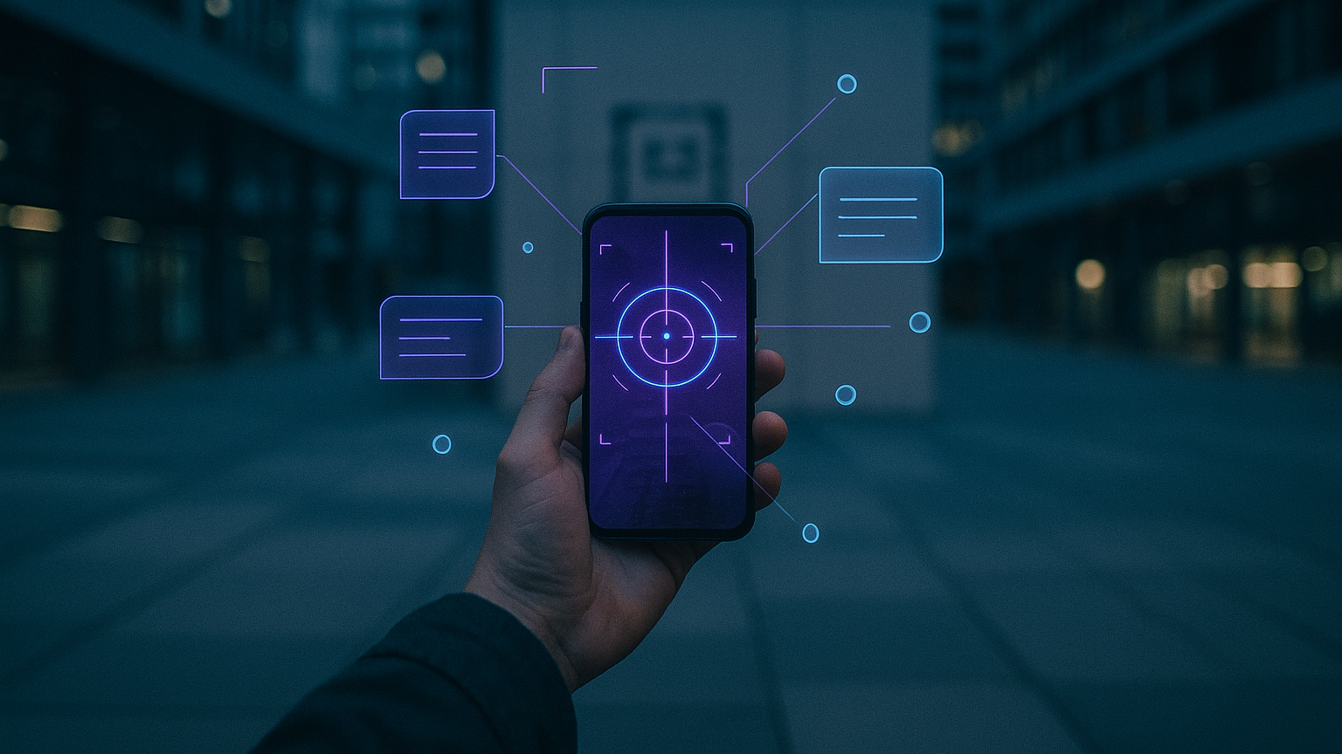
UNIQUEGOOD COMPANY
ACT 3 · WATSON CONVERSATION
왓슨과 상호작용하며 다음 장면으로
채팅은 장식이 아니라 미션의 진행과 몰입을 만드는 플레이입니다.
01
참가자의 발견
“네 개의 표식과 숫자가 보여.”
02
왓슨의 반응
“계속 남는 정보부터 나눠 볼까요?”
현장에서 발견한 장면이 곧바로 왓슨과의 대화로 이어집니다.
03
새 단서와 행동
확인한 규칙으로 다음 노드 개방
채팅은 장식이 아니라 미션을 진행시키는 플레이입니다.
「더 스카우트」 AI 기업교육 대표 프로그램
미션 구성
14

Slide 15
UNIQUEGOOD COMPANY
ACT 4 · TEAM HYPOTHESIS
서로 다른 발견을 하나의 팀 가설로
각자의 정보가 다르기 때문에 대화와 협력이 자연스럽게 발생합니다.
탐색
관찰
분석
통신
체크포인트와 동선
시각 단서와 AR
증거 장부와 연결
왓슨 대화와 제출
팀의
공동 가설
설명
비교
연결
합의
제출
「더 스카우트」 AI 기업교육 대표 프로그램
미션 구성
15

Slide 16
UNIQUEGOOD COMPANY
ACT 5 · DECISION & DEBRIEF
결정 뒤, 팀의 판단 과정을 함께 되짚습니다
결말은 점수 발표가 아니라 근거·대화·합의 방식을 성찰하는 출발점입니다.
결말 A
규칙 엔진
판정
팀
디브리핑
팀의 최종 선택
›
결말 B
근거 회고
대화 회고
행동 전환
무엇을 사실로 보고 선택했는가
어떤 질문과 공유가 판단을 바꿨는가
업무에서 반복할 협업 행동 한 가지
「더 스카우트」 AI 기업교육 대표 프로그램
디브리핑
16

Slide 17
UNIQUEGOOD COMPANY
MISSION CATALOGUE · 7 TYPES
실감기술이 공간마다 다른 발견의 방식을 만듭니다
각 단서의 성격에 가장 어울리는 방식을 조합해 발견의 재미를 만듭니다.
01
포스터 해독
02
QR 체크포인트
03
AR 오버레이
04
미니게임
문장·배열·그래픽 규칙
현장 노드 인증
현실 위 숨은 정보층
터치·기울기·소리 패턴
05
GPS 도착
06
GPS 레이더
07
공간 관찰
MISSION MIX
위치와 랜드마크
거리·강도 기반 추적
건축·빛·표지·자연
장소·대상·목적에 맞춰
서로 다른 방식을 결합합니다.
관찰 → 발견 → 상호작용 → 협력 → 선택
「더 스카우트」 AI 기업교육 대표 프로그램
미션 구성
17

Slide 18
UNIQUEGOOD COMPANY
IMPLEMENTATION CHECK
공개 사양은 검증 뒤 확정합니다
파일럿과 리허설을 통과한 조건만 안내합니다.
목표
학습 행동
운영
인원·시간
환경
공간·기기
관찰·질문·검증·합의 기준
파일럿·리허설 후 확정
접속·안전·대체 경로 검증
진행
퍼실리테이터
AI
권한·한계
보안
데이터 처리
브리핑·개입·회고 기준 합의
입력·출력·결정권 범위 확인
저장·보존·삭제 절차 확인
확정 전에는 제안 범위로만 안내하고, 검증된 조건만 계약·운영 자료에 반영합니다.
「더 스카우트」 AI 기업교육 대표 프로그램
도입 조건
18

Slide 19
UNIQUEGOOD COMPANY
COMPANY-WIDE EVIDENCE
리얼월드가 축적한 현장 운영 경험
회사·플랫폼 전체 범위이며, 개별 AI 기업교육의 성과가 아닙니다.
400만+
6,260명
11,000명+
6년+
리얼월드 누적 플레이 경험
2025 리얼트레저페스티벌 하루 참여
더 스카우트 in 성수 참여
리얼월드 상설 콘텐츠 운영 경험
출처: 유니크굿컴퍼니 브랜드 소개서 2026 · 회사·플랫폼 전체 범위
「더 스카우트」 AI 기업교육 대표 프로그램
리얼월드의 근거
19

Slide 20
UNIQUEGOOD COMPANY
REFERENCE SCOPE
브랜드 소개서에 제시된 기업·기관
회사 전체 자료이며, 개별 도입 여부는 미기재입니다.
삼성SDS
한화에어로스페이스
SK하이닉스
삼일회계법인
LG
신한금융그룹
포스코
한국수자원공사
경기도
성동문화재단
국가보훈부
부산관광공사
회사 전체 자료 범위 · 관계 유형·개별 프로그램 도입 여부 미기재 · 도입사 목록 아님
출처: 유니크굿컴퍼니 브랜드 소개서 2026
「더 스카우트」 AI 기업교육 대표 프로그램
리얼월드의 근거
20

Slide 21
UNIQUEGOOD COMPANY
GUINNESS WORLD RECORDS™
세계 최대 규모 보물찾기의 무대
대규모 참가자가 동시에 움직이는 경험을 실제 현장에서 운영했습니다.
2023
가장 많은 인원이 참가한 보물찾기
Largest scavenger hunt 부문
기네스 세계기록
최초 등재
3,040명
당시 참여
2023
2024
2025
리얼트레저페스티벌 3회 연속 개최
출처: 유니크굿컴퍼니 브랜드 소개서 2026
「더 스카우트」 AI 기업교육 대표 프로그램
리얼월드의 근거
21

Slide 22
UNIQUEGOOD COMPANY
REALWORLD PLATFORM
AI와 실감기술, 제작과 운영이 하나로 움직입니다
콘텐츠 제작부터 AI·실감기술·운영 데이터까지 한 팀이 책임집니다.
AI ENGINE
STUDIO
IMMERSIVE
TRACKING
반응하는 상호작용
제작·수정·배포
현실과 디지털 연결
운영 인사이트
참가자의 선택과 대화, 진행 맥락에 맞춰 다음 장면을 구성합니다.
스토리·미션·화면을 빠르게 만들고 현장 변화에 맞춰 고칩니다.
AR·GPS·NFC·QR을 현실 공간의 단서와 미션에 연결합니다.
이동·체류·완주 흐름을 운영과 다음 콘텐츠 개선에 활용합니다.
「더 스카우트」 AI 기업교육 대표 프로그램
리얼월드의 근거
22

Slide 23
UNIQUEGOOD COMPANY
AI TEAM-BUILDING
레크리에이션이 아닌, AI와 협업하는 기업교육
미션 수행 뒤 퍼실리테이터가 근거·대화·합의 과정을 질문으로 되짚습니다.
게임 결과
›
근거와 가정을 구분해 회고
팀의 대화
›
질문·공유·합의 방식을 성찰
현장 선택
›
업무에 옮길 협업 행동 한 가지
AI와 함께 수행하고, 팀과 함께 성찰하고,
업무의 다음 행동까지 정합니다.
「더 스카우트」 AI 기업교육 대표 프로그램
AI 기업교육
23

Slide 24
유니크굿컴퍼니 · 리얼월드 AI 기업교육
AI와 함께 일하는 팀,
더 스카우트에서 시작됩니다
AI와 함께 관찰하고 대화하고 판단하고 협업합니다.
리얼월드 AI 기업교육 대표 프로그램, 더 스카우트를 만나보세요.
유니크굿컴퍼니 · 리얼월드
프로그램 문의 · business.realworld.to/edu/inquiry
24

